Slide 1
III Совместная международная научно-техническая конференция «ЦИФРОВАЯ РЕАЛЬНОСТЬ: космические и пространственные данные, технологии обработки»
О СОСТОЯНИИ И РАЗВИТИИ РОССИЙСКОЙ ГОСУДАРСТВЕННОЙ КОСМИЧЕСКОЙ СИСТЕМЫ ДИСТАНЦИОННОГО ЗОНДИРОВАНИЯ ЗЕМЛИ
Докладчик: Заичко Валерий Александрович, заместитель директора Департамента автоматических космических комплексов, систем навигации и ДЗЗ Госкорпорации «Роскосмос»

Slide 2




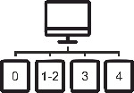
СОСТАВ ДАННЫХ ДЗЗ ИЗ КОСМОСА И СЕРВИСОВ НА ИХ ОСНОВЕ
Данные дистанционного зондирования Земли из космоса
Космическая съемка
(файл-поток)
ПЕРВИЧНЫЕ ДАННЫЕ
0110101
Сервисы на основе данных ДЗЗ
…
Обработка
Лес-контроль
Эко-мониторинг
Продукты
Карьеры
Строй-контроль
Сельхоз-мониторинг
Чрезвычайные ситуации
МАТЕРИАЛЫ ОБРАБОТКИ
ПЕРВИЧНЫХ ДАННЫХ
Первичные
(уровень обработки 0)
Нарушенные земли
Стандартные
(уровень обработки 1 и 2)
Производные (базовые)
(уровень обработки 3)
* Перечень созданных сервисов по состоянию на июль 2023 года
Тематические
(уровень обработки 4)

Slide 3
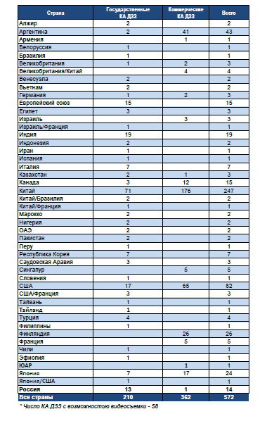
СОСТАВ МИРОВОЙ ОРБИТАЛЬНОЙ ГРУППИРОВКИ КА ДЗЗ
Использованы материалы сайтов: www.space.oscar.wmo.int, www.directory.eoportal.org, www.head-aerospace.eu,
www.space.skyrocket.de, www.n2yo.com, www.eohandbook.com и др.

Slide 4
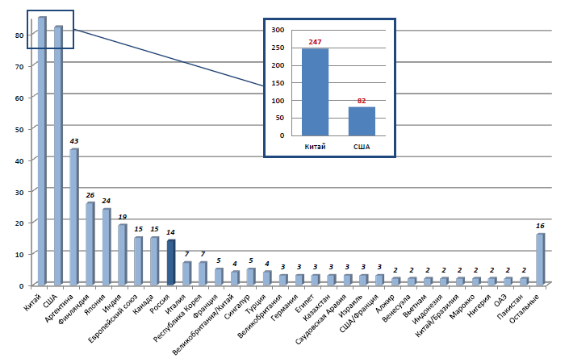
СОСТАВ МИРОВОЙ ОРБИТАЛЬНОЙ ГРУППИРОВКИ КА ДЗЗ
Использованы материалы сайтов: www.space.oscar.wmo.int, www.directory.eoportal.org, www.head-aerospace.eu,
www.space.skyrocket.de, www.n2yo.com, www.eohandbook.com и др.

Slide 5
РОССИЙСКАЯ ГОСУДАРСТВЕННАЯ КОСМИЧЕСКАЯ СИСТЕМА ДИСТАНЦИОННОГО ЗОНДИРОВАНИЯ ЗЕМЛИ
Российская государственная космическая система ДЗЗ
Орбитальный сегмент (орбитальная группировка КА ДЗЗ)
Наземный сегмент (наземная космическая инфраструктура ДЗЗ)
Единая территориально распределенная система ДЗЗ из космоса
Методы и технологии обработки, хранения и распространения (предоставления) данных, создания продуктов и сервисов
и оказания услуг
Система валидационных подспутниковых наблюдений
Система сертификации данных
и продуктов, создаваемых на их основе
Привлекаемые средства наземного автоматизированного комплекса управления КА научного и социально-экономического назначения

Slide 6
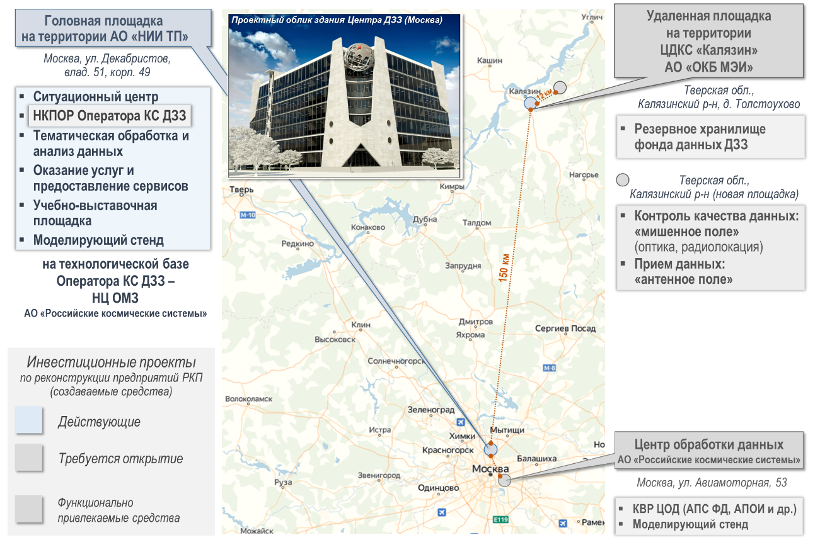
НАЦИОНАЛЬНЫЙ ЦЕНТР ДЗЗ ИЗ КОСМОСА

Slide 7
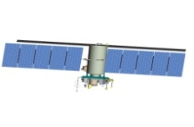



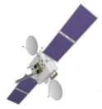
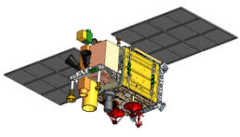
ТЕКУЩИЙ СОСТАВ ОГ КА ДЗЗ
Среднеорбитальная КС гидрометеорологического назначения
Название КА | Запуск
«Метеор-М» №2 | 2014
«Метеор-М» №2-2 | 2019
Высокоэлептическая
КС гидрометеорологического назначения
Высокоорбитальная КС гидрометеорологического назначения
Название КА | Запуск
«Арктика-М» №1 | 2021
Название КА | Запуск
«Электро – Л» №2 | 2015
«Электро - Л» №3 | 2019
«Электро - Л» №4 | 2023
КС природоресурсного назначения и видового наблюдения
Название КА | Запуск
«Канопус-В» №2-ИК | 2017
«Канопус-В» №3 | 2018
«Канопус-В» №4 | 2018
«Канопус-В» №5 | 2019
«Канопус-В» №6 | 2019

Slide 8
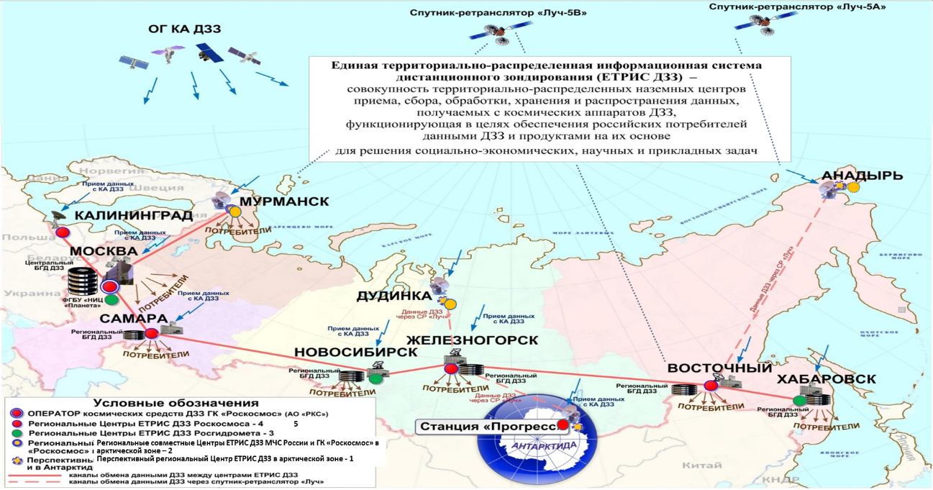
СОСТАВ ЕТРИС ДЗЗ

Slide 9
СОСТАВ НАКУ КА НСЭН

Slide 10
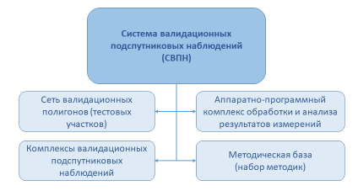
СОСТАВ СИСТЕМЫ ВАЛИДАЦИИ ДАННЫХ

Slide 11
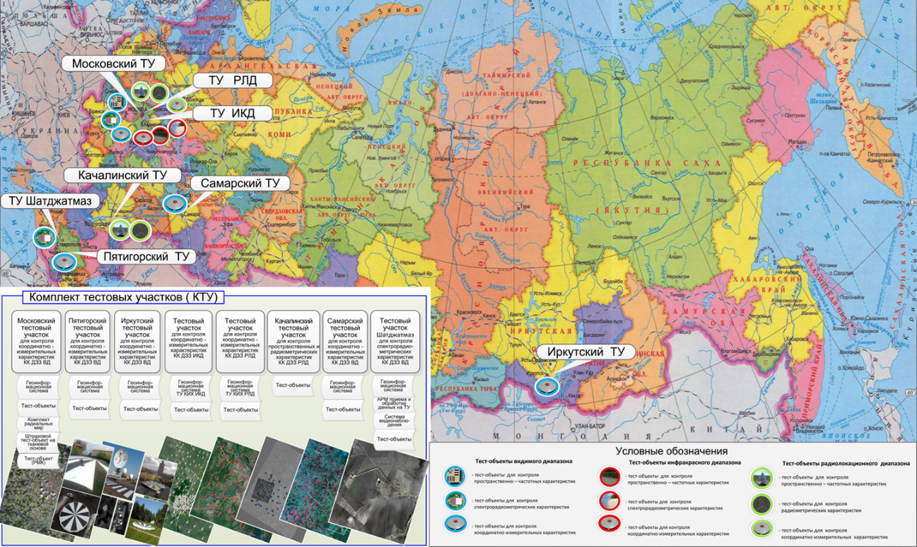
КАРТА-СХЕМА РАЗМЕЩЕНИЯ ЭЛЕМЕНТОВ СИСТЕМЫ ВАЛИДАЦИИ ДАННЫХ ДЛЯ КОСМИЧЕСКИХ КОМПЛЕКСОВ ДЗЗ ПРИРОДОРЕСУРСНОГО, КАРТОГРАФИЧЕСКОГО НАЗНАЧЕНИЯ
И МОНИТОРИНГА ЧРЕЗВЫЧАЙНЫХ СИТУАЦИЙ

Slide 12
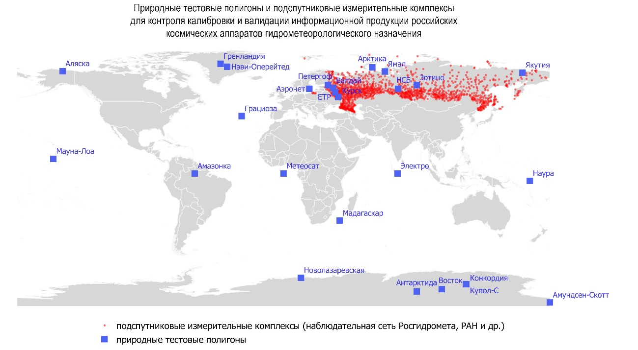
КАРТА-СХЕМА РАЗМЕЩЕНИЯ ЭЛЕМЕНТОВ СИСТЕМЫ ВАЛИДАЦИИ ДАННЫХ ДЛЯ СИСТЕМЫ ДЗЗ ГИДРОМЕТЕОРОЛОГИЧЕСКОГО НАБЛЮДЕНИЯ

Slide 13
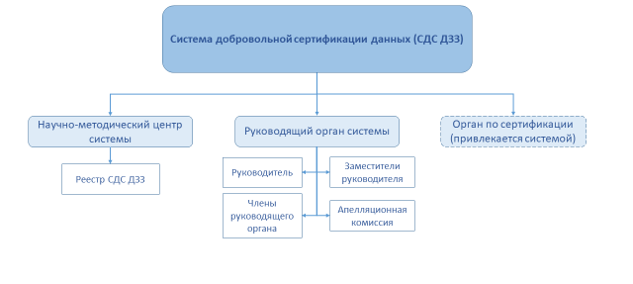
СОСТАВ СИСТЕМЫ ДОБРОВОЛЬНОЙ
СЕРТИФИКАЦИИ ДАННЫХ ДЗЗ

Slide 14
ОБРАЗЕЦ СЕРТИФИКАТА

Slide 15
Благодарю за внимание!

